Slide 1

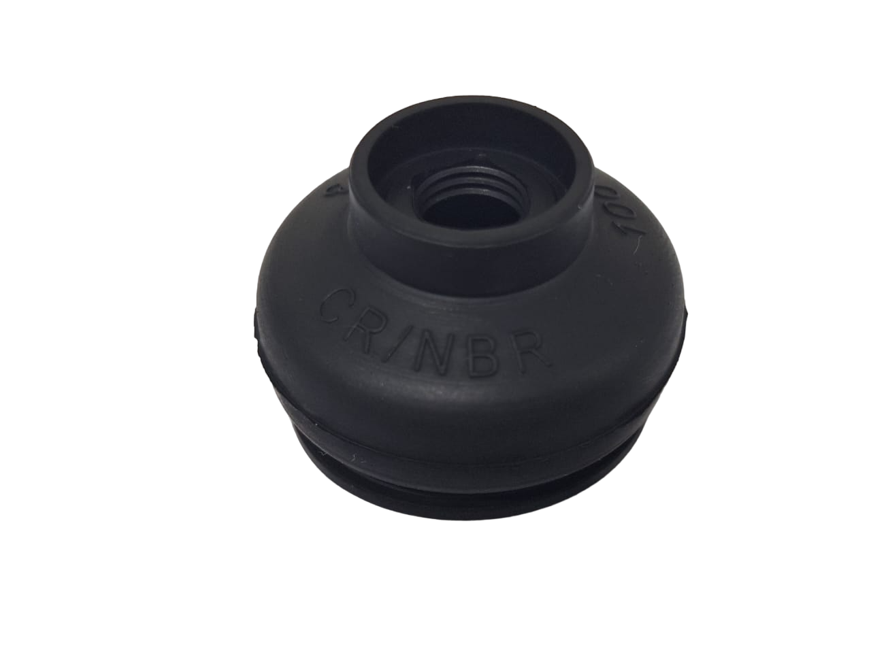

GBT.793
Peça Aprovada

Slide 2
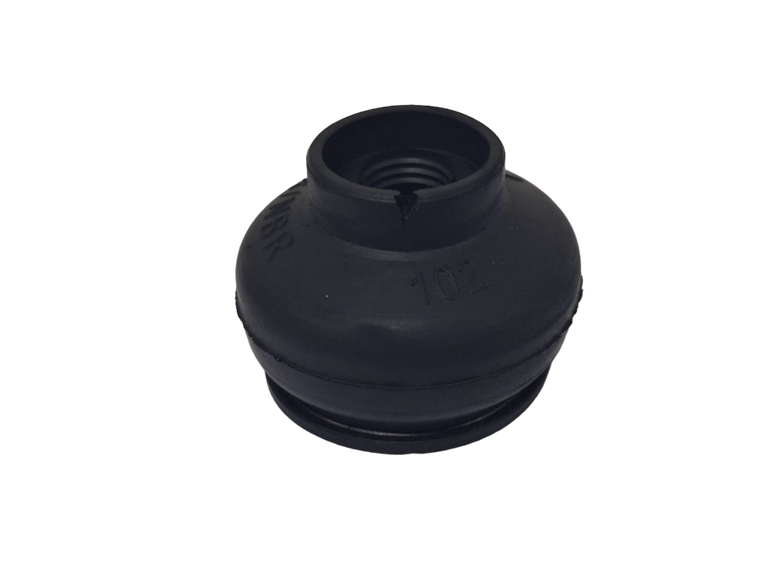

GBT.793
Peça Reprovada
Ruptura na borda

Slide 3
GBT.793
Peça Aprovada

Slide 4
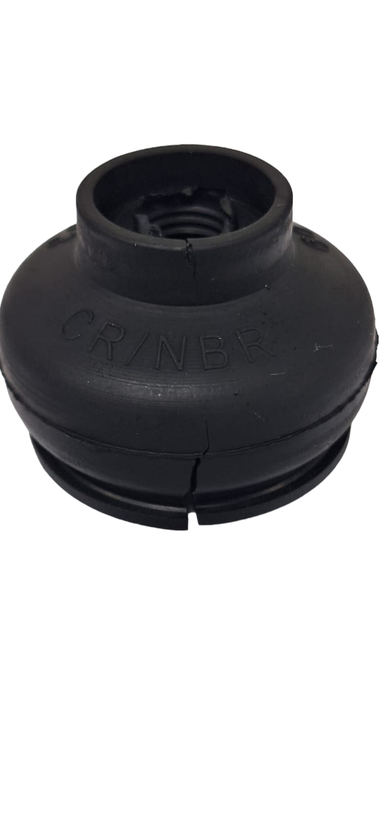
GBT.793
Peça Reprovada
Ruptura na borda
Rompida

